Slide 1
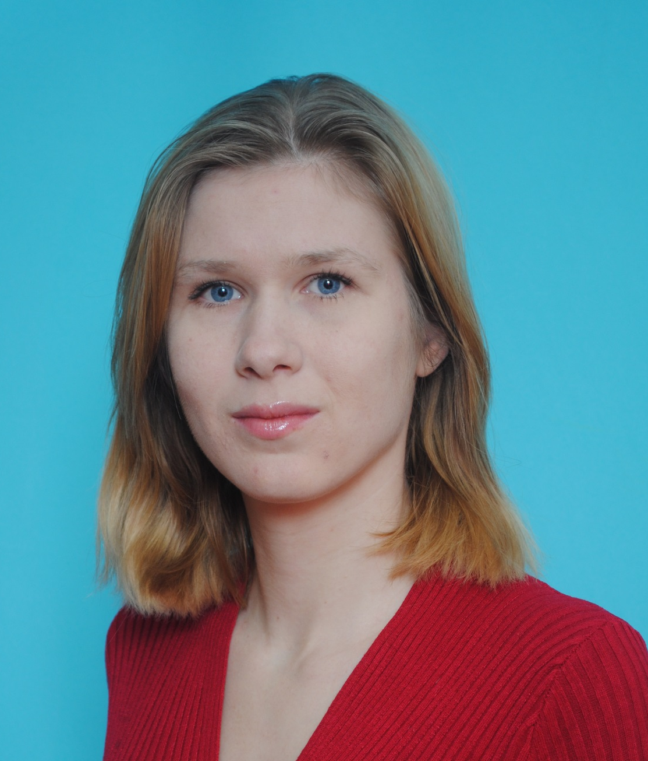
Селянкина Надежда Андреевна
Воспитатель 1 категории
МБДОУ «Детский сад №96 комбинированного вида»
Кировского района г. Казани

Slide 2
Тема самообразования
«ИКТ технологии в развитии познавательной активности детей старшего дошкольного возраста»
2012-2017 год

Slide 3
АКТУАЛЬНОСТЬ
В настоящее время в нашей стране реализуется Стратегии развития информационного общества, которая связана с доступностью информации для всех категорий граждан и организацией доступа к этой информации. Поэтому использование ИКТ (информационно-коммуникационных технологий) является одним из приоритетов образования. Информатизация системы образования предъявляет новые требования к педагогу и его профессиональной компетентности. Коммуникативная компетентность педагога предполагает способность выстраивать коммуникации в различных форматах: устном, письменном, дискуссионном, визуальном, компьютерном, электронном.
Педагог должен не только уметь пользоваться компьютером и современным мультимедийным оборудованием, но и создавать свои образовательные ресурсы, широко использовать их в своей педагогической деятельности.

Slide 4
Ожидаемые результаты
При использовании ИКТ для развития познавательного интереса дети будут активно использовать новые знания в познавательно – речевой, творческой и игровой деятельности, в повседневной жизни.
Сформируется активное отношение дошкольников к собственной познавательной деятельности в области математических представлений, умение выделять в ней цель, основы и способы достижения, рассуждать о них, объективно оценивать свои результаты.
Будут созданы условия для усвоения дошкольниками представлений об окружающем мире, обеспечивающие успешное развитие интеллектуальных способностей детей старшего дошкольного возраста.
Будет сформирована общая готовность к дальнейшему успешному обучению в школе.
Т. о. использование ИКТ будет способствовать развитию таких интегративных качеств как:
Способный решать интеллектуальные и личностные задачи, адекватные возрасту.
Овладевший универсальными предпосылками учебной деятельности.
Овладевший необходимыми умениями и навыками .

Slide 5
ИННОВАЦИОННОСТЬ
Создание базы презентаций, компьютерных игр, учебно-методических пособий при работе с детьми старшего дошкольного возраста при проектировании занятий по программе МБДОУ «Детский сад №96»

Slide 6
Перспективный план самообразовательной деятельности на время изучения темы
Цель:
Внедрение средств ИКТ (информационные коммуникативные технологии) в учебно-воспитательный процесс для повышение эффективности образовательного процесса детей старшего дошкольного возраста.
Задачи:
познакомиться с новинками печатной методической, педагогической и предметной литературы и информацией в Интернете;
посещать семинары, конференции, уроки коллег;
принимать участие в дискуссиях, совещаниях, обмене опытом с коллегами;
разработать модель образовательного процесса с использованием ИКТ;
провести открытые мероприятия с детьми с использование ИКТ для анализа со стороны коллег.

Slide 7
Этапы реализации задач:
Организационно – подготовительный этап (2012 – 2013 уч. год).
-подобрать компьютерные игры в соответствии с тематическим планированием на период с сентября 2012 года по декабрь 2013 год;
-подобрать диагностический инструментарий в соответствии с развивающими компонентами познавательного развития ребёнка дошкольного возраста;
- создать справочник библиографической литературы по теме самообразования.
II. Основной этап «внедрение»(с сентября 2013 года по май 2015 года).
-проведение начального и промежуточного мониторинга по выявлению уровня познавательного развития;
- внедрять ИК технологии в непосредственно-образовательную деятельность с детьми старшего дошкольного возраста в области познания раздел «»;
- внедрять ИК технологии в самостоятельную деятельность детей старшего дошкольного возраста в области познания раздел «»;
- внедрять ИК технологии в совместную деятельность с детьми старшего дошкольного возраста в области познания раздел «»;
III. Итогово-аналитический этап (май 2015 г..)
- проведение итогового мониторинга по выявлению уровня познавательного развития;
-провести сравнительный анализ диагностического обследования на предмет эффективности использования ИКтехнологий в познавательном развитии старших дошкольников;
- Творческий отчет на итоговом педсовете МБДОУ №96
IV. Распространение опыта работы (январь 2014 года по январь 2016 года)
Участие в мероприятиях повышающих общественный имидж МБДОУ №96 (семинары, конференции, выступления в СМИ):
Федерального и международного уровня
Республиканского и межрегионального уровня;
Муниципального уровня

Slide 8
МОДЕЛЬ РЕАЛИЗАЦИИ
Повышение
познавательной
мотивации
Повышение
социального статуса
дети
Сайт группы
ЭОР
Рост достижений
ИКТ
педагоги
интернет
Сайт ДОУ
родители
Установление контакта,
открытость, доверие
Профессиональное
общение

Slide 9
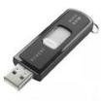
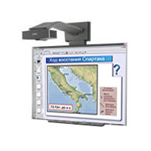
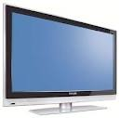
ИКТ – это технологии обмена информацией, коммуникации
Подразумевается использование:
информации в электронном формате:
текст, видео, аудио,
анимация, изображение
информационных носителей:
DVD, CD, флэш-памяти
мультимедиа:
игровые компьютерные программы, презентации и др.
аудиовизуального оборудования:
компьютера, ноутбука,
ЖК-телевизора, проектора,
интерактивной доски….

Slide 10
Основные направления развития ИКТ в условиях ДОУ
Обучение работе на компьютере
Использование ИКТ
не предусматривает
обучение детей основам информатики и вычислительной техники
ИКТ
Средство развития и
воспитания
ребенка
Развивающие
компьютерные
игры
Аудиовизуальный ряд,
презентации
Средство
интерактивного
обучения
Дидактические
компьютерные игры
Средство мониторинга
за усвоением программы
Компьютерные игры
для индивидуальной
работы с ребенком

Slide 11
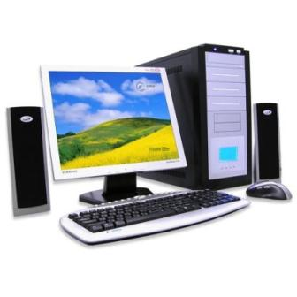
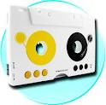
Электронные образовательные ресурсы (ЭОР) - учебные материалы,
для воспроизведения которых используются электронные устройства
Видеофильмы,
звукозаписи
DVD-плэер,
магнитофон
Компьютер

Slide 12
ИКТ как средство интерактивного обучения
ИКТ как средство сопровождения программы
Разработка технологий с включением ИКТ
Использование ИКТ в ДОУ
ИКТ как средство АСУ
ИКТ как средство
взаимодействия с социумом

Slide 13
Первоначальный уровень сформированности познавательной активностивности в сташем дошкольном возрасте:

Slide 14
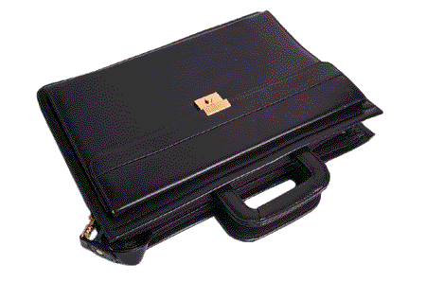
Использование ИКТ.
Проектные технологии
Привлечение ресурса Интернет непосредственно на уроке;
Привлечение ресурсов Интернет при подготовке к урокам, мероприятиям;
Действующий сайт ДОУ;
Работа в Интернет-сообществах.

Slide 15
Внедрение в учебно-воспитательный процесс интерактивных технологий.
Что дает применение интерактивных бесед?
1. Интенсификация мероприятия (беседы)
2. Повышение интереса и мотивации
3. Индивидуализация воспитания
4. Эффективность подачи материала
5. Неограниченные ресурсы

Slide 16
Обостряется восприятие
Различные каналы восприятия
Текст
Видео
Воспитанник
Звук
анимация
графика

Slide 17
Качество учебно-воспитательного процесса
персональные
задания
Электронные
ресурсы
Компьютерное
моделирование ситуации
Индивидуальная воспитательная траектория
Разнообразие дидактических материалов
Мгновенная реакция на «затронувший душу» материал.
Мультимедиа беседа
Эффективный учебно-воспитательный процесс
Электронные книги,
энциклопедии,
презентации,
он-лайн тесты,
моделирующая среда

Slide 18
Диагностики познавательной деятельности старших дошкольников:

Slide 19
ПРОЕКТЫ С ИСПОЛЬЗОВАНИЕМ ИКТ ТЕХНОЛОГИЙ ДЛЯ СТАРШЕГО ДОШКОЛЬНОГО ВОЗРАСТА
ФЦКМ
ФЭМП
№ П/П | НАЗВАНИЕ ПРОЕКТА
1 | Осень, осенние деревья
2 | Домашние животные
3 | Дикие животные
4 | Перелетные птицы
5 | Зимующие птицы
6 | Зима
7 | Одежда
8 | Новый год
9 | День здоровья
10 | Международный день родного языка
11 | Профессии
12 | Космос
13 | 9 мая
14 | Пушкинские недели
№ П/П | НАЗВАНИЕ ПРОЕКТА
1 | Путешествие в страну математики
2 | Интерактивная игра «Своя игра»

